Slide 1
Firewall
Conținut
Nivelul de transport al modelului OSI
Network Address Translation (NAT)
Source NAT (SNAT). Masquerading
Destination NAT (DNAT). Redirect
NAT helpers. Limitările NAT
Filtrarea pachetelor. Firewall
Lanțuri de firewall (Firewall chains)
Lanțul Input (Input chain)
Liste de adrese (Address Lists)
Lanțul Forward (Forward chain)
Lanțuri personalizate (Custom chains)
Stările conexiunilor. Urmărirea conexiunilor (Connection states, Connection tracking)
FastPath, FastTrack

Slide 2
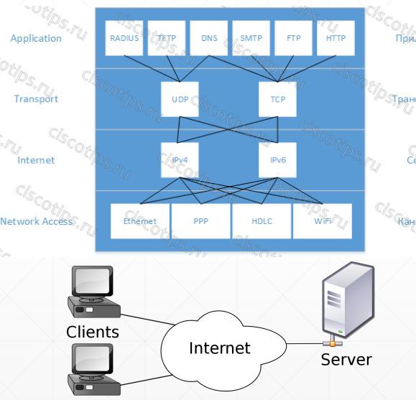
Protocoale ale nivelului de transport
Protocoalele nivelului de rețea – IPv4, IPv6 – nu asigură o livrare fiabilă și garantată a datelor prin rețea
Protocolul IP este un protocol fără conexiune (connectionless)
Routerele nu participă la crearea conexiunilor între gazde, ci pur și simplu redirecționează pachetele IP unul câte unul
Protocoalele nivelului de transport sunt responsabile pentru crearea sesiunilor între gazde, segmentarea datelor, identificarea aplicațiilor și livrarea garantată a datelor
Modelul client–server – clientul trimite o cerere către server, se stabilește conexiunea și începe procesul de transmitere a datelor

Slide 3
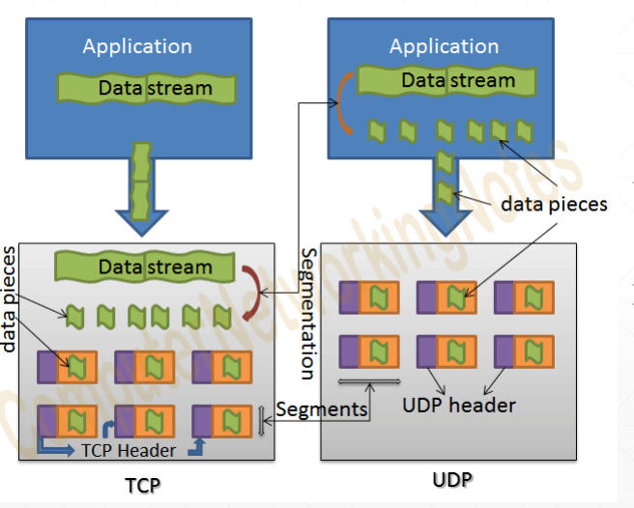
Transport Layer (TCP/UDP segmentation)

Slide 4
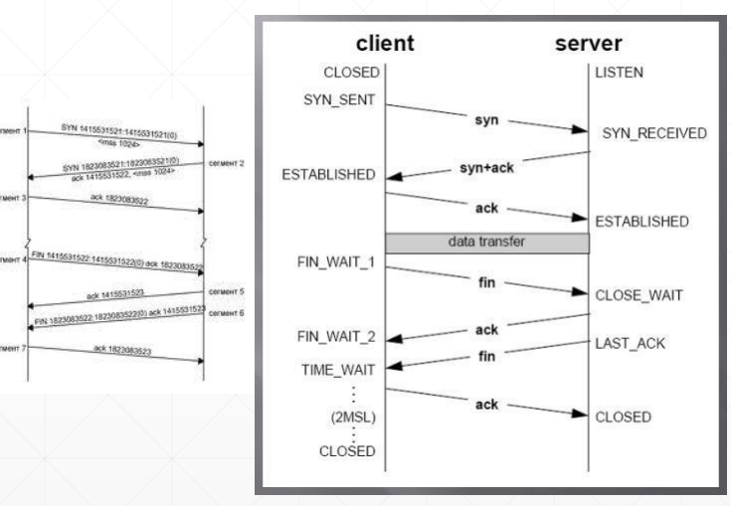
TransportLayer(TCP/UDPsegmentation)
Răspund pentru împărțirea datelor în blocuri (segmentare), livrarea lor garantată prin rețea și reasamblarea corectă la celălalt capăt
TCP (Transmission Control Protocol) – garantează livrarea; dacă un segment se pierde pe drum, el este retransmis => este nevoie de verificări pentru fiabilitatea livrării => funcționează mai lent (HTTP, FTP, SMTP)
TCP stabilește o conexiune virtuală
UDP (User Datagram Protocol) – nu garantează livrarea => nu există verificări => funcționează mai rapid (voice, video, realtime)
SCTP (Stream Transmission Control Protocol) – mai nou, mai fiabil și flexibil
QUIC – bazat pe UDP, suportă multiplexare

Slide 5
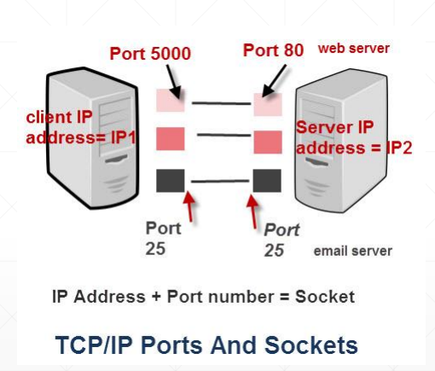
TransportLayer(TCP/UDPsegmentation)
Pe un host rulează multe programe. Fiecare program deschide un port pentru a primi date din rețea. Portul (port) este un număr în intervalul 0–65535.
Porturile pot fi TCP sau UDP.
Intervale de porturi:
Well-known ports – 0–1023 – cele mai populare aplicații și servicii server
Registered ports – 1024–49151 – aplicații server mai puțin populare sau aplicații client
Dynamic (private) ports – 49152–65535 – conexiuni client, testare
Combinația IP:port = socket

Slide 6
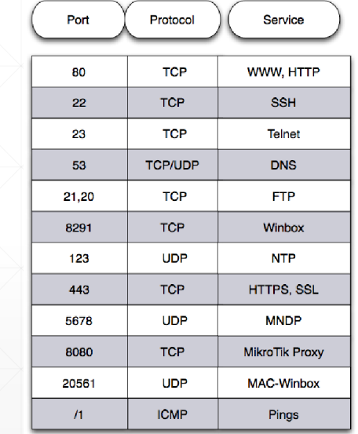
TransportLayer(TCP/UDP segmentation)

Slide 7
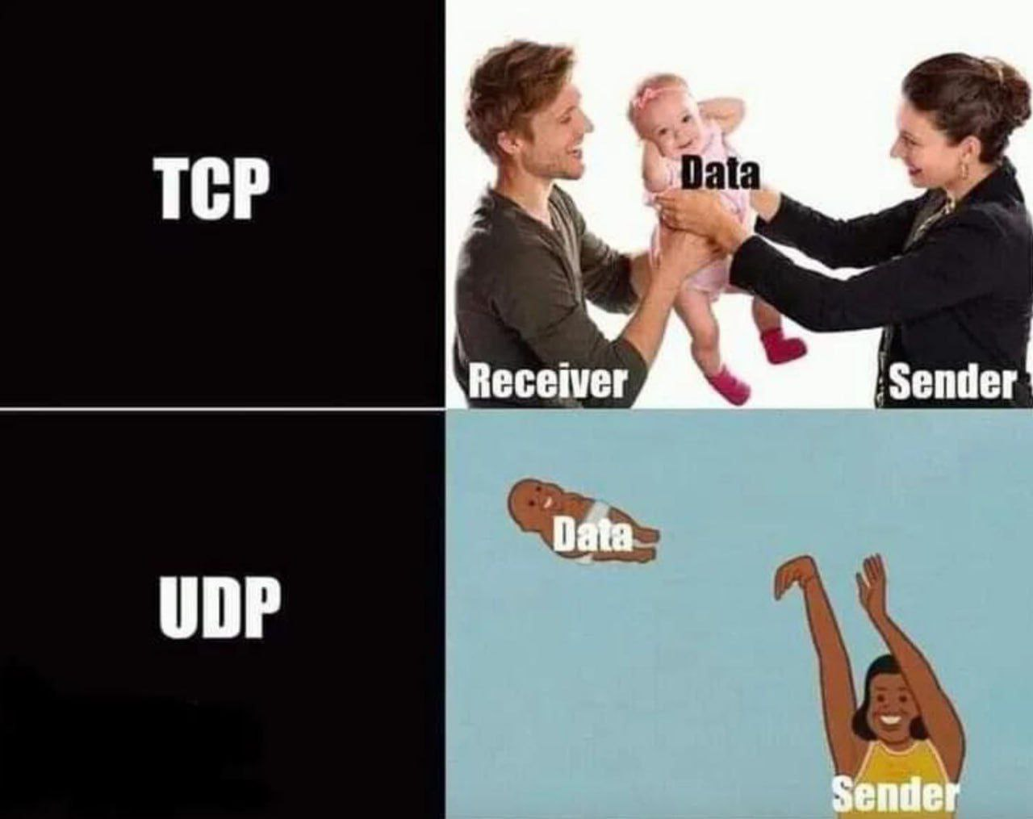
TransportLayer(TCP/UDP)

Slide 8
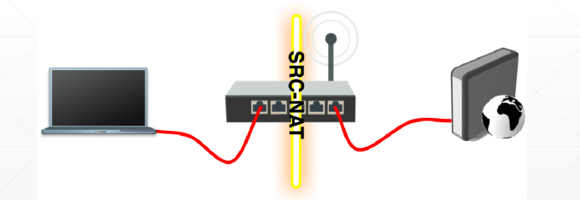
Network Address Translation (NAT)
În rețeaua Internet trebuie respectată unicitatea adreselor IP ⇒ se observă lipsa acestora
Pentru economie a fost inventată tehnologia de translație a adreselor de rețea (NAT) – descrisă în RFC1918
NAT constă în înlocuirea adreselor IP ale sursei sau ale destinatarului
Adresele IP locale (local, private, fake) – 10.0.0.0/8, 172.16.0.0/12, 192.168.0.0/16 – nu trebuie să fie unice, sunt utilizate în interiorul rețelelor izolate de Internet
NAT are două tipuri: Source NAT (src-nat), Destination NAT (dst-nat)

Slide 9
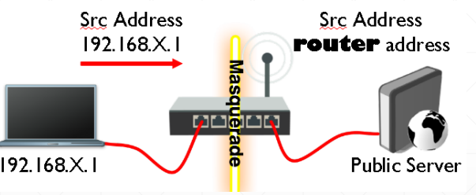
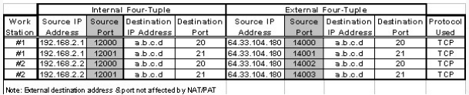
Source NAT (src-nat). Masquerading
Se realizează înlocuirea adresei IP a sursei (source IP)
Se aplică pentru a oferi acces la Internet în rețele cu adrese IP private
Întreaga rețea este „mascată” în spatele uneia sau mai multor adrese IP „reale” – masquerading
Routerul stochează tabelul de substituții – NAT table

Slide 10
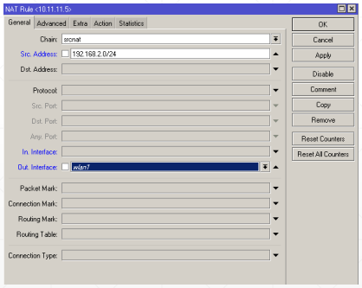
Configurarea src-nat
Înlocuirea adresei IP sursă se face la ieșirea din router ⇒ legată de out-interface
IP → Firewall → NAT
Regulile NAT se formează după principiul IF → THEN
În fila General se specifică condițiile de translație IF:
chain = src-nat – lanțul src-nat
Src. Address = 192.168.X.0/24 – adresa rețelei interne
out-interface = wlan1 – interfața externă
Opțional se pot specifica alte condiții: Dst. Address, protocol, port number etc.

Slide 11
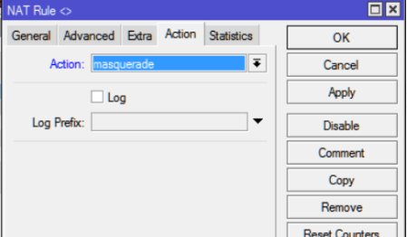
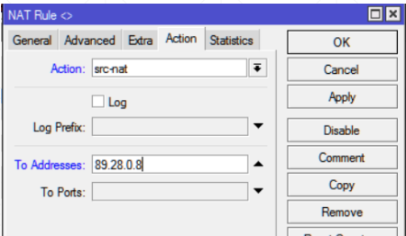
Configurarea src-nat
Fila Action – alegem acțiunea THEN – ce să facem cu pachetele care se potrivesc condiției IF
Pentru Source NAT se pot alege 2 acțiuni:
Masquerade – IP-ul „real” de pe out-interface este ales automat
(pentru cazurile cu IP „real” dinamic; funcționează și cu IP static)
src-nat – IP-ul „real” de pe out-interface este specificat explicit
(IP „real” static sau mai multe IP-uri „reale” pe interfața externă)

Slide 12
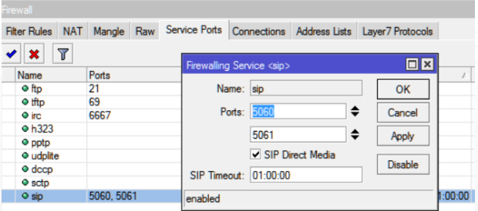
Particularitățile src-nat
Routerul permite conexiunile doar într-o singură direcție – din rețea către Internet
În sens invers sunt permise doar răspunsurile la cererile din rețea. Corespondența se caută în tabelul NAT
Src-nat blochează conexiunile inițiate din Internet ⇒ protejează rețeaua
Dacă este necesar să se ofere acces din exterior ⇒ se folosește dst-nat
Nu toate protocoalele funcționează corect cu NAT: SIP, H323, FTP, …
NAT Helper permite evitarea acestei probleme
IP → Firewall → Service Ports

Slide 13
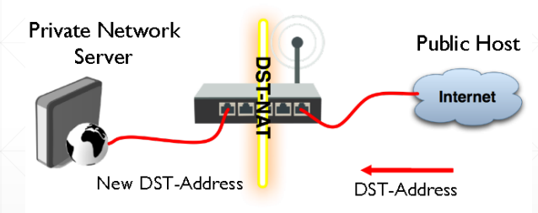
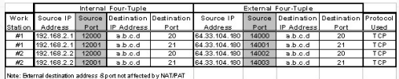
Destination NAT (dst-nat)
Se realizează înlocuirea adresei IP a destinatarului (destination IP)
Se aplică pentru a oferi acces din Internet către anumite gazde (servicii) din rețeaua locală
Aplicații: servere de mail, web, DNS în interiorul rețelei
Routerul stochează tabelul de substituții – NAT table

Slide 14
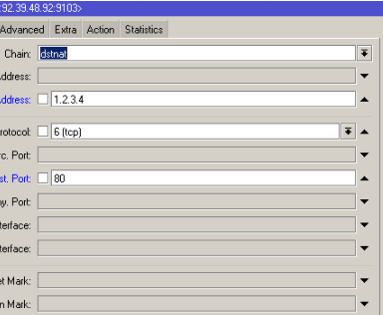
Configurarea dst-nat
Acces la serverul web din rețeaua locală
Înlocuirea adresei IP de destinație se face la intrarea în router ⇒ legată de in-interface
IP → Firewall → NAT
Regulile NAT se formează după principiul IF → THEN
În fila General se specifică condițiile de translație IF:
  chain = dst-nat – lanțul dst-nat
  Dst. Address = 1.2.3.4 – adresa „reală” pe interfața externă
  in-interface = wlan1 – interfața externă
  Protocol = tcp – tipul protocolului
  Port = 80 – numărul portului
Opțional se pot specifica și alte condiții: Src. Address, etc.

Slide 15
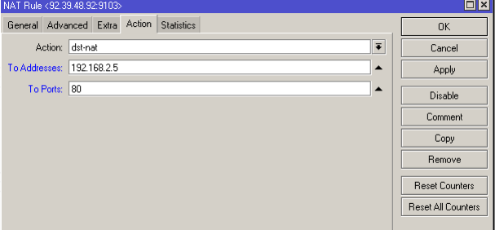
Configurarea dst-nat
Acces la serverul web din rețeaua locală
În fila Action alegem acțiunea THEN – ce să facem cu pachetele care se potrivesc condiției IF
Alegem:
  Action = dst-nat – tipul acțiunii
  To Addresses = 192.168.2.5 – adresa internă a serverului
  To Ports = 80 – numărul portului intern pe server

Slide 16
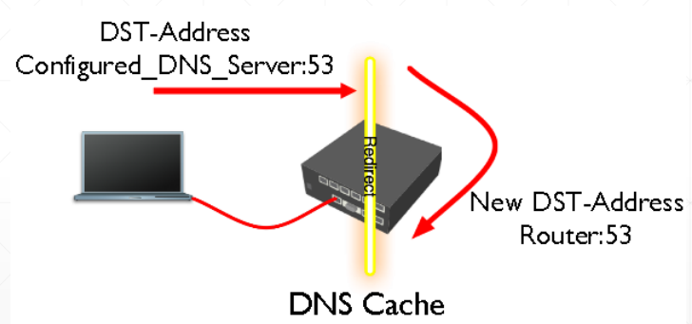
Redirect – caz particular al dst-nat
Adresa de destinație (Dst-address) se înlocuiește cu adresa routerului
Se aplică pentru redirecționarea traficului din rețea DOAR către serviciile locale ale routerului (proxy DNS, WEB)
Alte acțiuni NAT – accept, netmap, jump, log, same, …
https://wiki.mikrotik.com/Manual:IP/Firewall/NAT

Slide 17
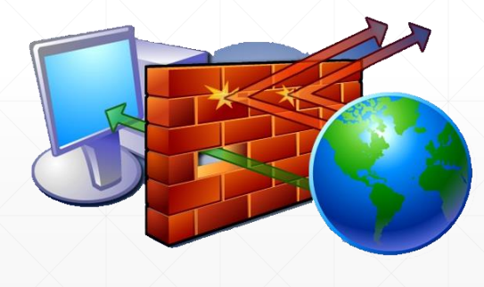
Firewall
Ia decizia de a bloca sau permite pachetele IP
Funcții: protecția routerului sau a rețelei locale împotriva accesului neautorizat, blocarea accesului din rețea la resurse externe
Firewall-ul este bazat pe iptables din Linux
Regulile de Firewall se formează după principiul IF → THEN
(se alege tipul de trafic după src/dst addr, protocol, port etc. și acțiunea – ce să facem cu acest trafic: permite sau blochează)

Slide 18
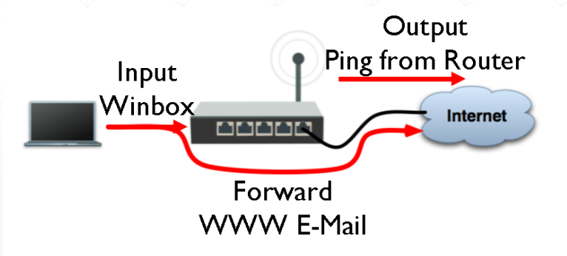
Firewall chains
În funcție de tipul pachetelor IP procesate, regulile firewall-ului sunt grupate în lanțuri (chains):
Chain input – lanț pentru procesarea pachetelor IP adresate direct routerului (Winbox, SSH, Webfig, DNS cache)
Chain output – lanț pentru procesarea pachetelor IP generate de router (ping/traceroute de pe router, cereri DNS din router)
Chain forward – lanț pentru procesarea pachetelor IP care trec în tranzit prin router (acces din rețeaua locală la Internet, acces din Internet la servere din rețeaua locală etc.)

Slide 19
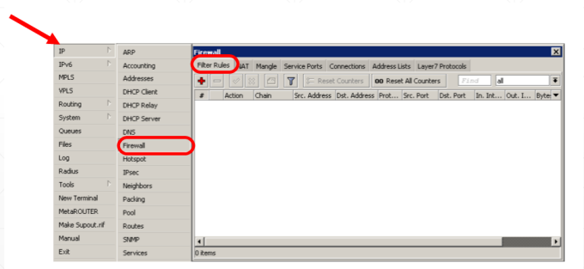
Firewall rules
Administrarea regulilor firewall: IP → Firewall → Filter Rules
Regulile sunt numerotate de la 0 în sus, dar în fiecare lanț (chain) există propria numerotare și ordine de analiză
Fiecare pachet IP, în funcție de tipul său (input, output, forward), intră în propriul lanț ⇒ se face compararea succesivă cu condițiile IF, iar la prima potrivire se execută acțiunea THEN ⇒ apoi pachetul IP este fie permis mai departe, fie respins
Dacă pachetul ajunge la finalul regulilor, el este permis și iese din router (default = accept)
Tipuri de acțiuni (Action):
  accept, drop
  reject
  (alte tipuri, vezi mai jos)

Slide 20
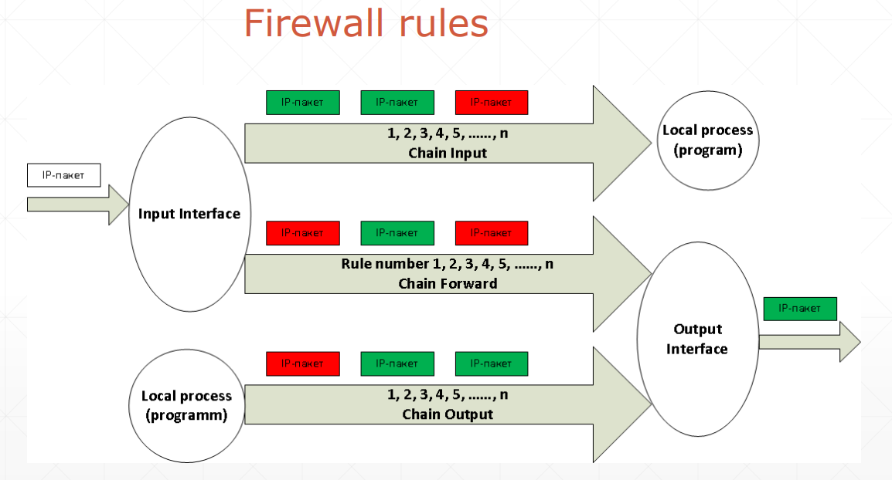

Slide 21
Optimizarea regulilor firewall
Dacă există prea multe reguli ⇒ se consumă mai mult timp pentru analiza potrivirii ⇒ routerul încetinește
Regulile trebuie optimizate: cele pentru traficul principal se pun primele ⇒ acestea se vor executa mai repede ⇒ încărcare mai mică pe router
Pentru a nu scrie reguli separate pentru fiecare adresă IP sursă sau destinație, se pot crea Address Lists și folosi în criteriile IF ale regulilor firewall ⇒ funcționează mai rapid, administrarea este mai comodă
Crearea unei address list se face în IP → Firewall → Address Lists
În Address Lists se pot indica subrețele, intervale de adrese și chiar o singură adresă de host
Cu ajutorul Address Lists se pot crea liste negre dinamice (black lists)
După crearea și completarea unei address list, aceasta trebuie legată de regula firewall în fila Advanced → Src. Address List sau Dst. Address List

Slide 22
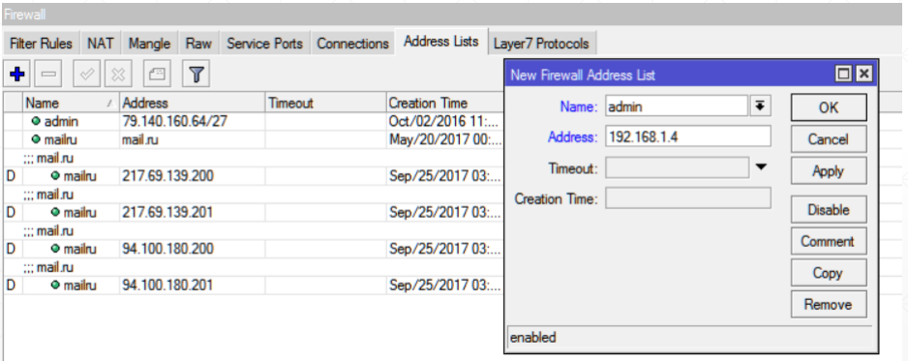
Address lists
În address lists se pot adăuga IP-uri, rețele, nume DNS (ex. facebook.com)
Implicit, înregistrările din address lists sunt permanente, dar se pot adăuga și înregistrări temporare (black list)

Slide 23
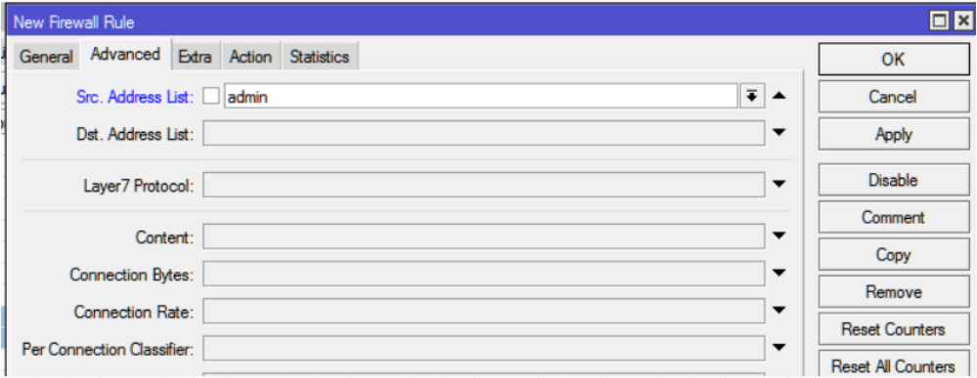
Address lists
În regulile firewall, address list se atașează în fila Advanced – src/dst address list

Slide 24
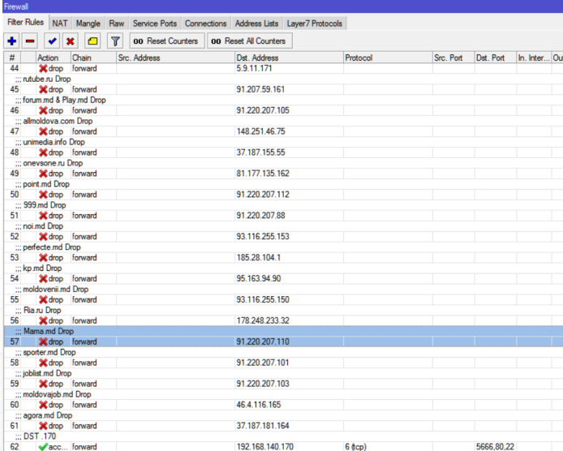
Chain Forward
Pentru gestionarea traficului de tranzit se folosește chain forward
Aplicare – protecția rețelei locale și a serverelor împotriva accesului din exterior, restricționarea accesului din rețeaua locală către resurse externe (rețele sociale, site-uri etc.)
Nu confundați cu chain input. Chain forward NU protejează routerul!

Slide 25
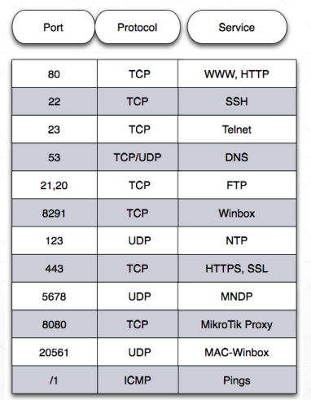
Opțiuni suplimentare firewall
Se pot permite/bloca pachete:
după porturi cu specificarea protocolului
trafic p2p, protocoale L7, adrese MAC
după interfețe și grupuri de interfețe in/out
după starea conexiunii (established, new, invalid, related)
Acțiuni suplimentare (actions):
Passthrough
Log – logare înaintea regulii „de lucru”
Return – ieșire din lanț
Add to src/dst list – pentru blocare dinamică
Jump – trecere către lanțuri personalizate
Fasttrack connection – „accelerarea” conexiunilor

Slide 26
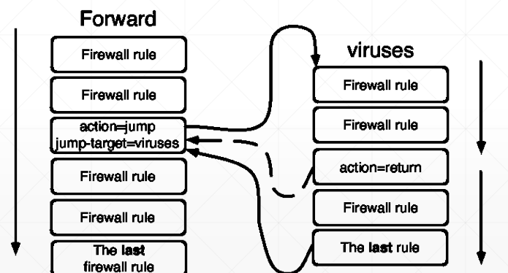
Custom chains
Se pot crea lanțuri proprii (custom chains)
Acest lucru permite reducerea încărcării pe router dacă există multe reguli și îmbunătățește „lizibilitatea” regulilor
Este recomandat să fie create pentru grupuri de reguli similare: TCP, UDP, blocarea virușilor etc.
Se folosește action=jump

Slide 27
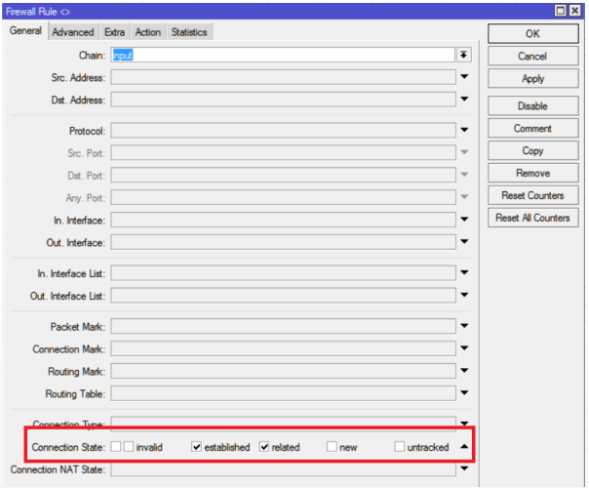
Connection states – starea conexiunilor
Când 2 hosts încep schimbul de date, între ele se stabilește o conexiune virtuală, în cadrul căreia are loc schimbul de pachete
Există diferite etape ale conexiunii:
new – nouă, conexiunea se stabilește. Primele pachete au statusul new
established – conexiunea este deja stabilită, are loc schimbul de date
related – conexiunea este creată dintr-o altă conexiune deja stabilită
invalid – nu există conexiune sau pachetele sunt eronate
În regulile firewall se poate lucra cu statusurile conexiunilor
Fila General → Connection state

Slide 28
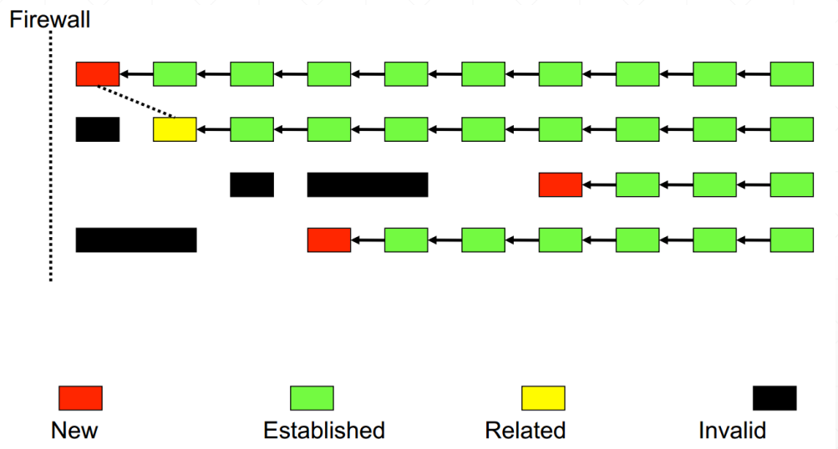
Connection states – starea conexiunilor

Slide 29
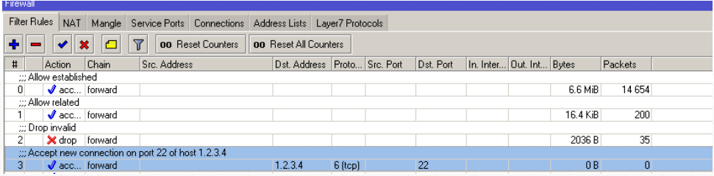
Connection states – starea conexiunilor
Cum se reduce încărcarea pe router:
Se creează reguli firewall doar pentru conexiunile noi (new).
Se permit toate pachetele pentru conexiunile established și related.
Se blochează toate conexiunile invalid.
Ordinea plasării regulilor:
Allow established și related – plasate deasupra tuturor regulilor.
Drop invalid – imediat după regulile pentru established/related.
New (allow sau drop) – plasate sub established și invalid.

Slide 30
Connection tracking
Pentru ca connection states (new, established, related, invalid) să funcționeze, trebuie să fie activat Connection Tracking.
Se găsește în: IP → Firewall → Connections → Tracking.
Connection Tracking adaugă suplimentar încărcare pe router (consum de CPU/RAM).
Fără el, NU funcționează:
  regulile firewall pe baza connection state
  regulile NAT
  regulile mangle
  Moduri de lucru (Connection tracking):
Auto – dacă nu există reguli NAT, firewall sau mangle → este dezactivat automat.
Yes – activat permanent.
No – dezactivat complet.

Slide 31
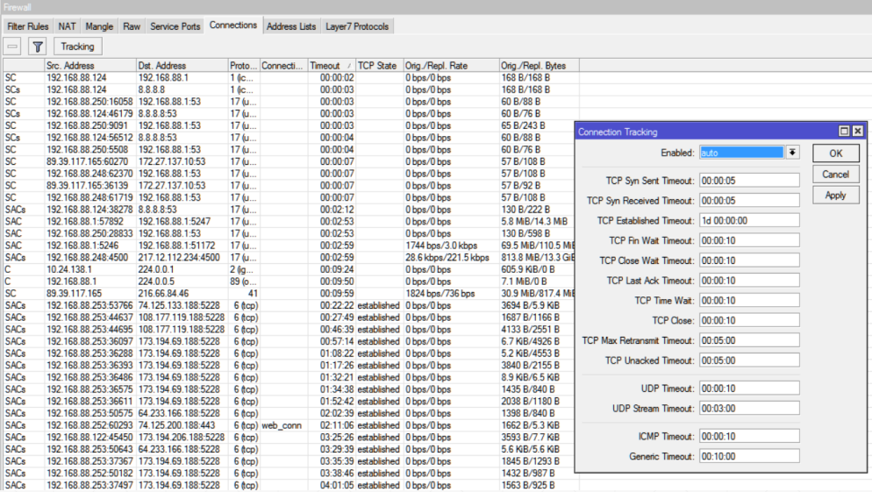

Slide 32
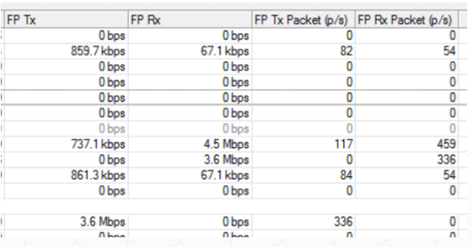
Fast Path
Procesare rapidă a pachetelor, ocolind nucleul OS și CPU
Pentru utilizarea Fast Path este necesar suportul driverelor interfețelor de rețea, activarea Fast Path în setări și absența regulilor firewall, nat, mangle, qos etc.
Tipuri de interfețe suportate: ether (numai pe RB, CRS, CCR), wlan, bridge, eoip, vlan, gre, ipip etc.
(/interface print detail pentru verificarea suportului FP)
Suportat doar pentru IPv4, IPv4 fasttrack, traffic generator, bridge, mpls
Activarea Fast Path nu garantează trecerea pachetului pe calea rapidă
Nu funcționează pentru traficul segmentat (MTU/MSS)

Slide 33
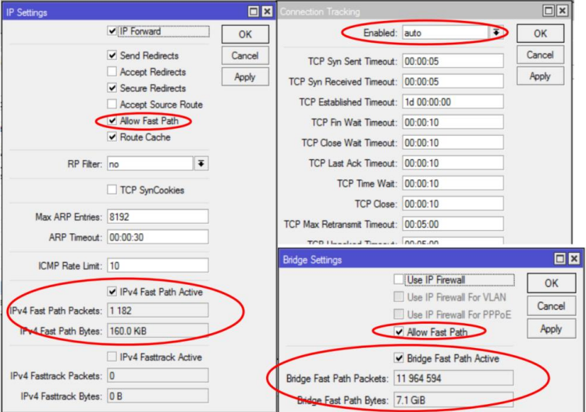

Slide 34
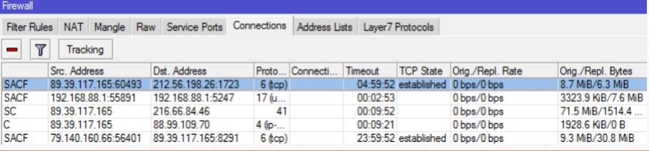
Fasttrack
Fasttrack = Fast Path + Connection tracking
Pachetele (conexiunile) sunt forțat direcționate prin Fast Path
Suportă NAT (srcnat, dstnat)
Firewall, mangle, QoS nu funcționează
Funcționează doar pentru IPv4/TCP/UDP, numai pentru routing (fără bridging)

Slide 35
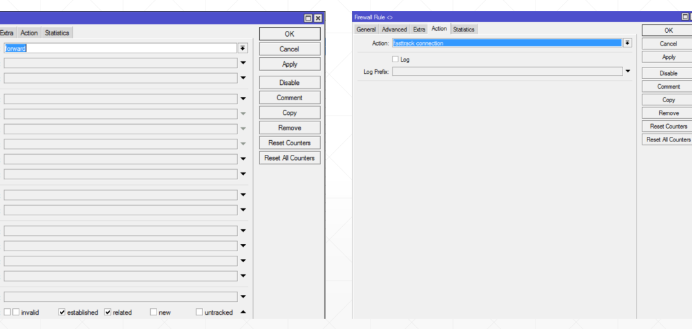

Slide 36
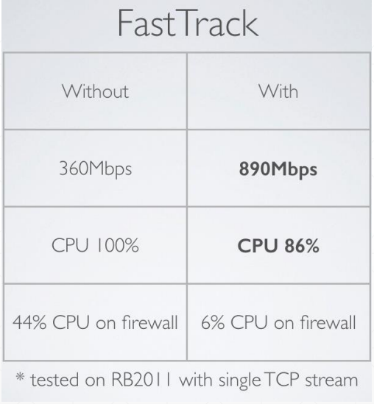
FastTrack

Slide 37
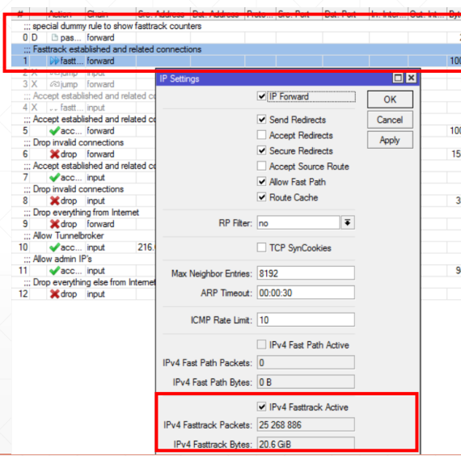
FastTrack

Slide 38
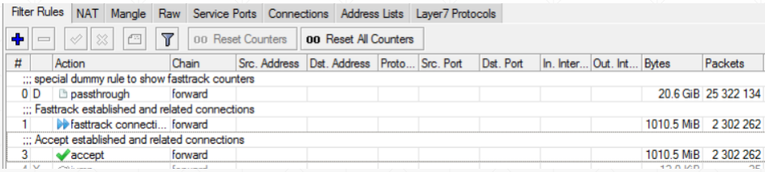
FastTrack
Unele pachete din conexiunile fasttrack merg pe calea standard, pentru a actualiza contoarele și a menține starea înregistrărilor în connection tracking.
De aceea, după regula cu fasttrack trebuie adăugată și o regulă accept.
Dynamic dummy rules – sunt necesare doar pentru vizualizarea numărului de pachete trecute prin Fast Path și care nu au ajuns până la filter/mangle/queue. Acestea dispar după dezactivarea fasttrack.

Slide 39
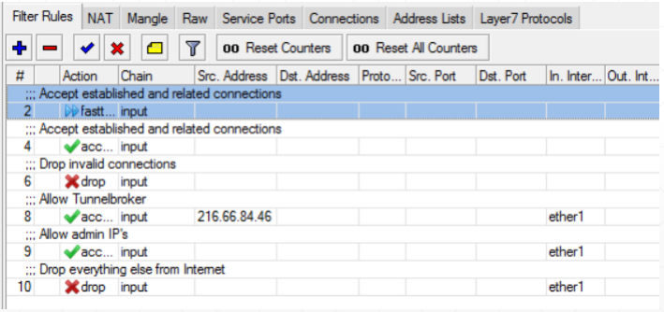
„Firewall ideal”
Construcția optimă a regulilor de firewall filter:
Fasttrack established, related (nu întotdeauna!)
Allow established, related – permite conexiunile deja stabilite și conexiunile legate
Deny invalid – blochează conexiunile invalide
Allow some new – permite unele conexiuni noi
Deny everything else – blochează tot restul

Slide 40
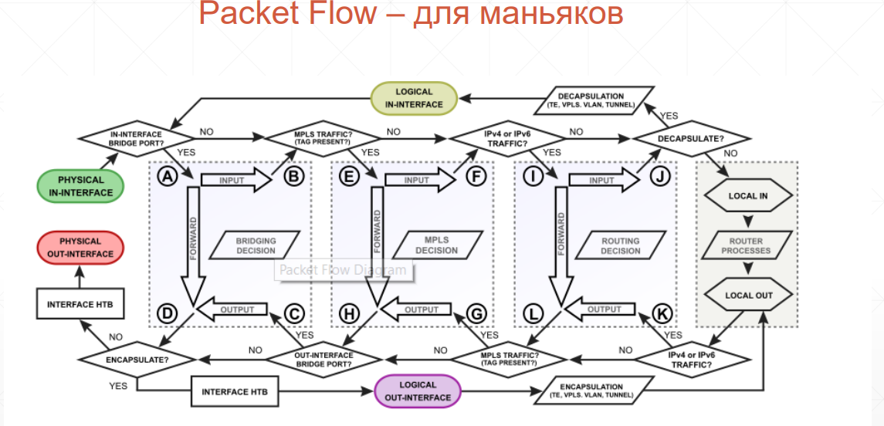

Slide 41
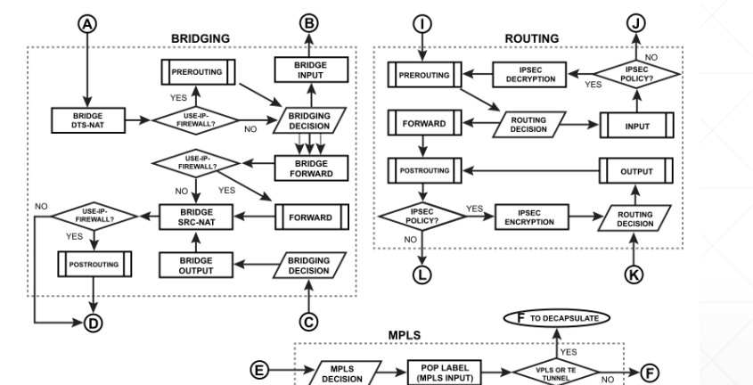

Slide 42
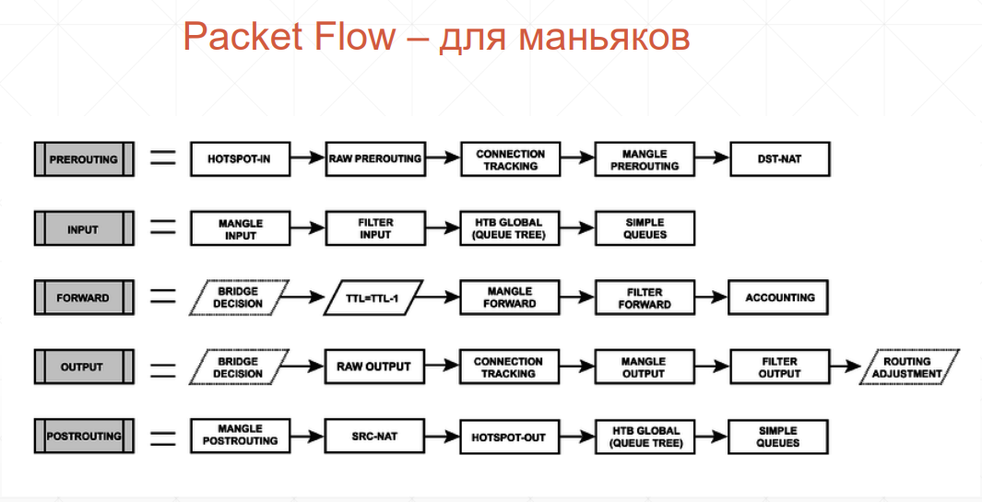

Slide 43
Configurare Firewall FortiGate

Slide 44
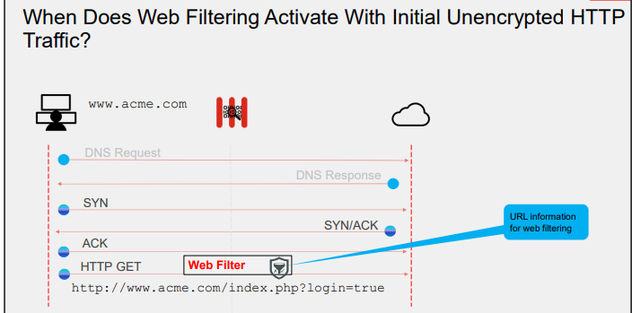
Când se activează filtrarea web cu trafic HTTP inițial necriptat?

Slide 45
FortiGate web filtering ajută la stoparea infecțiilor provenite de pe site-uri malițioase și la prevenirea comunicării dacă apare o infecție.
După ce o conexiune TCP este stabilită, utilizatorul solicită conținutul unui anumit site web (de exemplu, www.acme.com) folosind o cerere HTTP GET.
FortiGate verifică cererea HTTP GET pentru a colecta informațiile afișate în slide și trimite o solicitare în timp real către serverele FortiGuard pentru a determina categoria site-ului. Pe baza informațiilor de categorie primite de la FortiGuard Distribution Network (FDN), FortiGate execută acțiunea specificată conform profilului aplicat în politică.

Slide 46
În FortiOS, există trei componente principale ale filtrării web:
Web content filtering: blochează paginile web care conțin cuvinte sau expresii pe care le specifici.
URL filtering: folosește URL-uri și tipare de URL pentru a bloca sau permite pagini web de la surse specifice sau pentru a bloca URL-uri malițioase descoperite de FortiSandbox.
FortiGuard Web Filtering service: oferă multe categorii suplimentare pe care le poți folosi pentru a filtra traficul web.

Slide 47
Observație:
Dacă se filtrează după domeniu, uneori filtrul blochează prea mult. De exemplu, fiecare blog de pe tumblr.com este considerat o pagină separată de conținut deoarece are autori diferiți. Așadar, când se filtrează bloguri, este dorită specificarea mai detaliată și să fie blocat pe baza unor părți specifice ale URL-ului, de exemplu:
tumblr.com/hacking

Slide 48
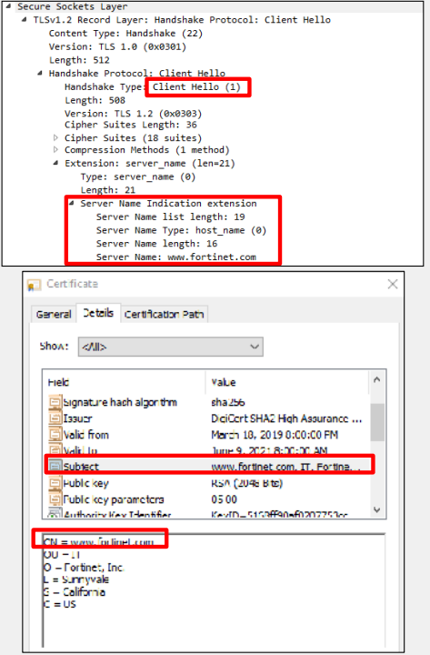
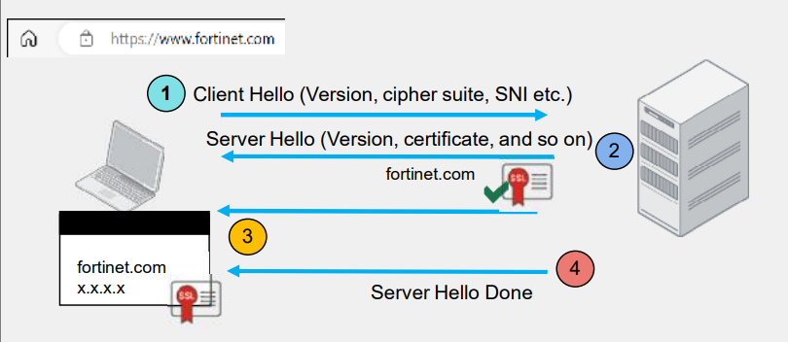
Inspecția Certificatului SSL
Folosește extensia server name identification (SNI) din mesajul Client Hello.
Dacă SNI nu este prezent, FortiGate utilizează câmpul CN din certificatul serverului pentru a obține FQDN-ul.

Slide 49
Etapele procesului de handshake TLS sunt următoarele:
Mesajul Client Hello, care include SNI, este trimis către server.
Serverul primește pachetul de la client și răspunde cu mesajul Server Hello, care poate include inițial informații goale în răspunsul SNI.
Serverul trimite detaliile de autentificare necesare cerute prin solicitarea SNI.
În final, serverul trimite mesajul Server Hello Done.

Slide 50
Pentru protocoalele criptate, FortiGate necesită inspecție suplimentară:
Când se folosește inspecția certificatului SSL, FortiGate inspectează doar antetele până la nivelul SSL/TLS.
Nu se decriptează și nu se analizează traficul criptat.
Astfel, FortiGate inspectează doar handshake-ul SSL inițial necriptat.
Dacă câmpul SNI există, FortiGate îl folosește pentru a obține FQDN-ul necesar clasificării site-ului. Dacă SNI nu este prezent, FortiGate recuperează FQDN-ul din câmpul CN al certificatului serverului.

Slide 51
Observație importantă:
Câmpul CN poate să nu corespundă întotdeauna cu FQDN-ul solicitat.
Exemplu: în certificatul digital al youtube.com, valoarea CN poate fi google.com.
Dacă se accesează youtube.com dintr-un browser care nu suportă SNI, iar FortiGate folosește inspecția certificatului SSL, atunci presupune (incorect) că destinația este google.com și aplică categoria pentru google.com în loc de cea pentru youtube.com.
Inspecția certificatului SSL funcționează corect împreună cu filtrarea web, deoarece nu este necesar ca întregul payload să fie inspectat.

Slide 52
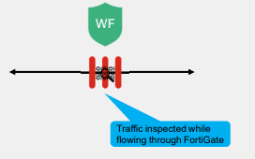
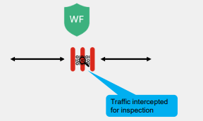
Modele de inspecție pentru filtrarea web
Flow-based inspection
Mod de inspecție implicit
Necesită mai puține resurse de procesare
Scanare mai rapidă
(Traficul este inspectat în timp ce trece prin FortiGate)
Proxy-based inspection
Inspecție mai detaliată
Oferă opțiuni suplimentare
Consumă mai multe resurse
(Traficul este interceptat pentru inspecție)
Politica de firewall trebuie să includă atât un profil de inspecție SSL, cât și un profil de filtru web.

Slide 53
Flow-based inspection:
Examinează fișierul în timp ce trece prin FortiGate, fără a-l stoca temporar.
Pachetele sunt analizate și retransmise imediat, fără a aștepta descărcarea completă a fișierului sau paginii.
Avantaje:
Timp de răspuns mai rapid pentru cererile HTTP comparativ cu modul proxy.
Risc mai mic de eroare time-out cauzată de un răspuns lent al serverului.
Începând cu FortiOS 7.4.4, acest mod suportă safe search și restricții pentru accesarea YouTube și Vimeo.
Dezavantaje:
Unele funcționalități de securitate disponibile în modul proxy nu sunt disponibile aici.
Mai puține acțiuni bazate pe categorisirea site-urilor realizată de serviciile FortiGuard.

Slide 54
Proxy-based inspection:
Funcționează ca un proxy transparent – deși FortiGate nu este adresa de destinație, interceptează traficul.
Traficul este tamponat și examinat în ansamblu înainte de a lua o decizie.
Poate examina mai multe puncte de date decât modul flow-based.
Proxy-ul analizează și poate modifica antetele (ex: HTTP host, URL) pentru filtrarea web.
Observații:
Dacă politica de securitate blochează conexiunea, proxy-ul poate trimite un mesaj de înlocuire clientului.
Acest lucru introduce latență suplimentară transmisiei.

Slide 55
Recomandare:
Asigurarea că atât un profil SSL de inspecție (ex. certificate-inspection profile), cât și un profil de filtru web sunt selectate în politica de firewall asociată.

Slide 56
Web Filtering Basics

Slide 57
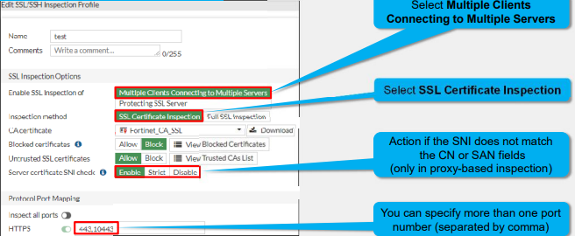
FortiGate are un profil preconfigurat (doar citire) pentru inspecția certificatelor SSL, numit certificate-inspection. Dacă este necesară activarea inspecției SSL, acest profil trebuie selectat la configurarea unei politici de firewall.
Alternativ, se poate crea un profil personalizat pentru inspecția certificatelor SSL, urmând pașii:
În interfața grafică FortiGate (GUI), accesează Security Profiles, apoi SSL/SSH Inspection.
Click pe Create New pentru a crea un profil nou SSL/SSH.
Selectează Multiple Clients Connecting to Multiple Servers, apoi SSL Certificate Inspection.
Alege acțiunea pentru Server certificate SNI check.

Slide 58
Explicații pentru Server certificate SNI check:
Enable: FortiGate folosește domeniul din câmpul CN în locul domeniului din câmpul SNI, dacă domeniul din SNI nu se potrivește cu niciunul dintre domeniile listate în câmpurile CN și SAN.
Strict: FortiGate închide conexiunea clientului dacă există o nepotrivire.
Disable: FortiGate clasifică întotdeauna URL-urile pe baza FQDN-ului.

Slide 59
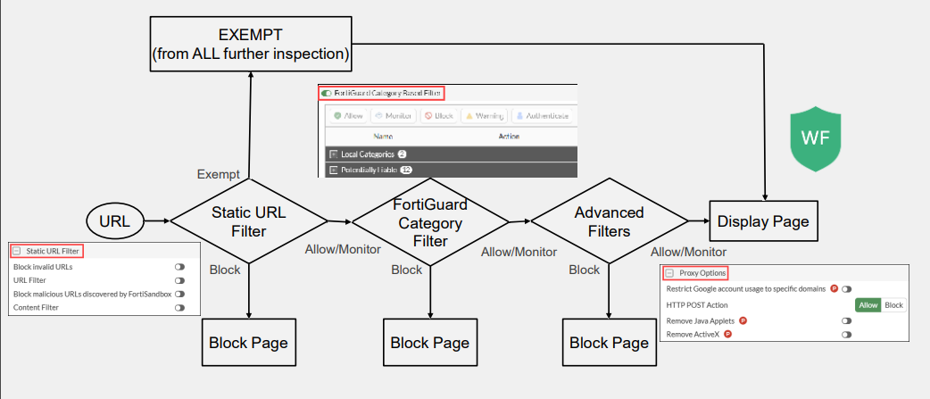
HTTPS Inspection Order

Slide 60
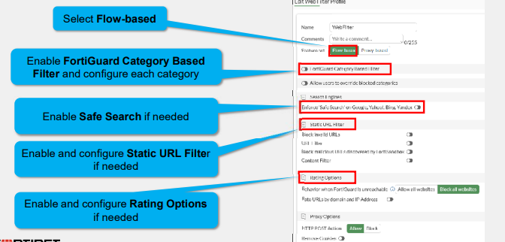
Configurarea profilurilor de filtrare web — Flow Based
➡️ Aplicați un profil de filtru web unei politici de firewall în modul flow-based
Selectați Flow-based
Activați FortiGuard Category Based Filter și configurați fiecare categorie
Activați Safe Search dacă este necesar
Activați și configurați Static URL Filter dacă este necesar
Activați și configurați Rating Options dacă este necesar

Slide 61
Detalii suplimentare:
Acest profil de securitate poate fi configurat pentru a utiliza un set de funcții pentru modul proxy-based sau flow-based. Totuși, în funcție de modul selectat, opțiunile disponibile diferă. Modul flow-based are mai puține opțiuni disponibile.
Selectarea rating options permite activarea a două funcții avansate de filtrare:
Allow websites when a rating error occurs (Permite site-uri la eroare de rating):
  Dacă sunt activate servicii care necesită licență FortiGuard (ex. filtru FortiGuard), dar licența nu există, va apărea o eroare de rating.
  Cu această setare activată, se permite accesul la site-uri care returnează o eroare de rating de la serverul FortiGuard.
Rate URLs by domain and IP address (Evaluează URL-urile după domeniu și adresă IP):
  Dacă această opțiune este activată, pe lângă trimiterea doar a informațiilor de domeniu, FortiGate va trimite și numele de domeniu al URL-ului și adresa IP a pachetului TCP/IP (cu excepția adreselor IP private) către FortiGuard pentru evaluare.
  Dacă serverul FortiGuard returnează categorii diferite pentru domeniu și adresă IP, FortiGate folosește rezultatul cu ponderea mai mare (stabilită hardcoded în FortiOS) pentru a decide accesul.

Slide 62

Configurarea profilurilor de filtrare web — Proxy Based
➡️ Aplicați un profil de filtru web unei politici de firewall configurată în modul proxy-based.
➡️ Este disponibil doar pe modelele FortiGate cu mai mult de 2 GB RAM.
Selectați Proxy-based
Funcționalitate disponibilă doar în modul proxy-based

Slide 63
Explicații suplimentare:
În exemplul prezentat pe acest slide, profilul de securitate este configurat pentru a utiliza un set de funcții specifice modului proxy-based. Acesta oferă caracteristici suplimentare față de modul flow-based.
După configurarea profilului de filtrare web, acesta poate fi aplicat unei politici de firewall configurate pentru modul proxy-based, astfel încât filtrarea să fie aplicată traficului web.
Pentru a îmbunătăți performanța și a optimiza utilizarea memoriei, FortiOS nu mai suportă funcțiile legate de proxy pe modelele FortiGate cu 2 GB RAM sau mai puțin.

Slide 64

FortiGuard Category Filter
Site-urile web sunt împărțite în mai multe categorii
Necesită conexiune activă la FortiGuard cu contract valabil
Se poate folosi FortiManager în loc de FortiGuard

Slide 65
Explicații
În profilul de filtrare web, filtrarea pe categorii FortiGuard îmbunătățește funcțiile de filtrare web.
În loc să blocheze sau să permită site-uri individual, FortiGate verifică categoria în care a fost încadrat site-ul și aplică acțiunea corespunzătoare acelei categorii, nu URL-ului în sine.
Filtrarea pe categorii FortiGuard este un serviciu activ, care necesită un contract valid. Contractul validează conexiunile către rețeaua FortiGuard. Dacă acesta expiră, există o perioadă de grație de două zile în care contractul poate fi reînnoit înainte de oprirea serviciului.
Dacă nu este reînnoit după cele două zile de grație, FortiGate raportează o eroare de rating pentru fiecare cerere.
În mod implicit, FortiGate blochează paginile care returnează o eroare de rating.
Acest comportament poate fi schimbat activând opțiunea Allow websites when a rating error occurs (Permite site-uri la eroare de rating).

Slide 66
Configurare în profilul de filtrare web
Se pot activa filtrele pe categorii FortiGuard în profilul de filtrare web. Categoriile sunt afișate, iar acțiunile pot fi personalizate individual. Acțiunile disponibile sunt: Allow, Monitor, Block, Warning, Authenticate.
Pentru lista completă a categoriilor, trebuie vizitat site-ul oficial FortiGuard Web Filter.

Slide 67


Slide 68


Slide 69


Slide 70


Slide 71


Slide 72


Slide 73

Web Rating Override
Schimbă categoria unui site web, nu acțiunea categoriei

Slide 74
Explicații
Dacă un URL nu are categoria corectă, se poate solicita re-evaluarea ratingului pe site-ul Fortinet URL Rating Submission.
De asemenea, se poate suprascrie manual ratingul unui URL excepțional direct din configurația FortiGate.
Este important de reținut că schimbarea categoriei nu duce automat la o acțiune diferită asupra site-ului. Acest lucru depinde de setările definite în profilul de filtrare web.

Slide 75

Configurarea unui filtru URL
Verifică URL-urile configurate în filtrul URL de sus în jos.
Activează URL Filter
Trei tipuri de pattern-uri
Patru acțiuni disponibile

Slide 76
Explicații
Filtrarea URL statică este o altă funcție de filtrare web, care oferă mai multă granularitate. URL-urile configurate în filtrul URL sunt verificate de sus în jos în raport cu site-urile accesate. Dacă FortiGate găsește o potrivire, aplică acțiunea configurată. Se pot configura patru tipuri de acțiuni:
Exempt – permite traficului din surse de încredere să ocolească toate inspecțiile de securitate.
Block – blochează accesul, iar utilizatorul primește un mesaj de înlocuire.
Allow – permite accesul; traficul este transmis către celelalte operațiuni de securitate (filtrare web FortiGuard, filtrare scripturi web, antivirus).
Monitor – permite traficului, dar creează loguri. Traficul rămâne supus celorlalte inspecții de securitate.
Pentru a găsi o potrivire exactă, filtrarea URL oferă trei tipuri de pattern-uri:
Simple (simplu)
Regular Expressions (expresii regulate)
Wildcard (caractere joker)

Slide 77

Troubleshooting

Slide 78
Această comandă afișează o listă cu serverele FortiGuard la care se poate conecta, împreună cu următoarele informații:
Weight (Greutate): bazată pe diferența de fus orar dintre FortiGate și server, pentru a reduce posibilitatea de a folosi un server îndepărtat. Scade odată cu pachetele reușite.
RTT: timpul de răspuns (Return Trip Time).
Flags:
  D = IP returnat din DNS
  I = contactat server de contract
  T = în curs de măsurare
  F = eșuat
TZ: fusul orar al serverului.
FortiGuard-requests: numărul de cereri trimise de FortiGate către FortiGuard.
Curr Lost: numărul curent de cereri FortiGuard pierdute consecutiv (se resetează la 0 când un pachet are succes).
Total Lost: numărul total de cereri FortiGuard pierdute.
🔹 Lista serverelor afișate diferă în funcție de FortiGuard Distribution Network și de configurația FortiGate.

Slide 79


Troubleshooting the FortiGuard Connection (Contd)
Schimbarea comunicațiilor implicite FortiGuard sau FortiManager de pe portul HTTPS 443:
Dezactivează FortiGuard anycast setting în CLI pentru a folosi porturile UDP 443, 53 sau 8888:
Activarea Web Filter cache pentru reducerea numărului de cereri către FortiGuard
TTL implicit = 60 minute

Slide 80
Explicații
În mod implicit, FortiGate este configurat să folosească portul HTTPS 443 pentru filtrarea live cu FortiGuard sau FortiManager.
Când comanda fortiguard-anycast este activată, domeniul FortiGuard se rezolvă la o singură adresă IP anycast, care este singura intrare din lista serverelor FortiGuard.
Dacă setarea anycast este dezactivată, pot fi folosite alte porturi și protocoale:
  HTTPS pe porturile 53 și 8888
  UDP pe porturile 443, 53 și 8888
  ⚠️ Dacă se folosește UDP pe portul 53, orice inspecție va arăta că acest trafic nu este DNS și serviciul nu va funcționa. În acest caz, se poate comuta la porturile alternative (UDP 443 sau 8888) ori la protocolul HTTPS. Totuși, aceste porturi nu sunt garantate ca fiind deschise în toate rețelele, deci trebuie verificate înainte.

Slide 81
Optimizarea performanței cu Web Filter Cache
Dacă numărul de cereri către FortiGuard este prea mare, se poate activa Web Filter cache.
FortiGate menține în memorie o listă cu răspunsurile recente de rating pentru site-uri.
Dacă un URL este deja cunoscut, FortiGate nu trimite din nou cererea la FortiGuard.
Astfel, timpul necesar pentru stabilirea ratingului unui site este redus (căutarea în memorie este mult mai rapidă decât transmiterea pachetelor pe internet).

Slide 82

Web Filter Log
Înregistrează activitatea traficului HTTP, inclusiv:
acțiunea aplicată
profilul utilizat
categoria
URL-ul
informații despre quota

Slide 83

Application Control Basics
Application Control
Folosește motorul IPS în inspecția flow-based
Detectează și acționează asupra traficului aplicațiilor de rețea
Potrivit pentru detectarea aplicațiilor peer-to-peer (P2P)

Slide 84
Explicații
Motorul IPS este responsabil și pentru controlul aplicațiilor. Controlul aplicațiilor poate fi configurat atât în politicile de firewall proxy-based, cât și flow-based. Totuși, pentru că folosește motorul IPS (care utilizează inspecția flow-based), inspecția este întotdeauna flow-based.
Controlul aplicațiilor identifică aplicațiile (ex: Google Talk) prin compararea unor pattern-uri cunoscute cu modelele de transmisie ale aplicației. O aplicație poate fi identificată corect doar dacă modelul său de transmisie este unic. Totuși, nu toate aplicațiile se comportă într-un mod unic.
Multe aplicații reutilizează protocoale standard sau metode comune de comunicație.
  Exemplu: multe jocuri video (ex. World of Warcraft) folosesc protocolul BitTorrent pentru a distribui patch-uri.
  Cu ajutorul motorului IPS, controlul aplicațiilor poate analiza traficul de rețea și poate detecta traficul aplicației chiar și atunci când aplicația utilizează protocoale sau porturi standard ori non-standard. Nu funcționează pe baza stărilor de protocol integrate.
Este mai potrivit pentru detectarea protocoalelor P2P, deoarece acestea folosesc:
  randomizare de porturi
  pinholes
  tehnici de schimbare a pattern-urilor de criptare

Slide 85

Peer-to-Peer Architecture
Descărcare peer-to-peer (P2P)
Un client
Multe servere
Porturi dinamice
Opțional, criptare dinamică
⚠️ Dificil de blocat cu firewall-urile tradiționale
Necesită o scanare mai sofisticată

Slide 86

Application Control — Structură ierarhică
Semnăturile de control al aplicațiilor sunt organizate într-o structură ierarhică
Semnătura părinte are prioritate față de semnătura copil

Slide 87
Explicații
Multe aplicații web oferă funcționalități care pot fi integrate în site-uri sau aplicații terțe.
Exemplu: un buton Meta Like la finalul unui articol sau încorporarea unui videoclip YouTube într-un site educațional.
FortiOS oferă administratorilor toate instrumentele necesare pentru a inspecta traficul la nivel de sub-aplicație.
Baza de date FortiGuard cu semnături de control al aplicațiilor este organizată ierarhic.
Acest lucru permite inspectarea traficului cu un nivel mai mare de detaliu.
Astfel, se pot bloca aplicații Meta Apps, dar în același timp se poate permite colaborarea prin Meta Chat.

Slide 88


Slide 89

Application Control Configuration
Filter Actions

Slide 90
Acțiuni ale filtrelor
În fiecare filtru din profilul de application control, trebuie indicată o acțiune – ceea ce face FortiGate atunci când traficul se potrivește cu semnătura. Acțiunile disponibile sunt:
Allow: Permite traficul și nu generează log.
Monitor: Permite traficul, dar generează și un mesaj în log.
Block: Blochează traficul detectat și generează un mesaj în log.
Quarantine: Blochează traficul din sursa suspectată până la expirarea timpului stabilit și generează un mesaj în log.

Slide 91
Alte opțiuni:
View Signatures – permite vizualizarea semnăturilor dintr-o categorie anume (nu este o acțiune configurabilă).
View Cloud Signatures – permite vizualizarea semnăturilor aplicațiilor dintr-o categorie stocată în cloud.

Slide 92
Care este acțiunea corectă de ales?
Dacă nu se știe ce acțiune să se folosească, Monitor poate fi util la început pentru a studia traficul rețelei.
Ulterior, după analiză, se poate ajusta selecția filtrelor alegând cea mai potrivită acțiune.
Alegerea depinde de aplicație:
  Dacă aplicația necesită feedback pentru a preveni instabilitatea sau alte comportamente nedorite, se recomandă Quarantine în loc de Block.
  În alte cazuri, cea mai eficientă utilizare a resurselor FortiGate este Block.

Slide 93

Configurarea opțiunilor suplimentare

Slide 94
Application sensor: Oferă opțiuni suplimentare.
Network Protocol Enforcement: Activarea acestei opțiuni permite configurarea serviciilor de rețea (ex: FTP, HTTP, HTTPS) pe porturile cunoscute (ex: 21, 80, 443), blocând aceleași servicii pe alte porturi.
Situațiile în care se aplică această funcționalitate:
Când un protocol dissector confirmă serviciul traficului de rețea: Network Protocol Enforcement verifică dacă serviciul confirmat este permis pe portul respectiv. Dacă nu este, traficul este considerat o încălcare, iar IPS poate lua acțiunea configurată (ex: block).
Când nu există un serviciu confirmat pentru traficul de rețea: Este considerată o încălcare dacă IPS elimină toate serviciile posibile pe portul respectiv, dar nu poate identifica exact ce serviciu este. Exemplu: portul 21 este configurat pentru FTP, dar traficul detectat nu este FTP.
Block applications detected on non-default ports:
Când este activată, FortiGate compară porturile utilizate de aplicații cu cele definite în semnăturile aplicațiilor FortiGuard.
Traficul este blocat dacă portul nu se potrivește.
Replacement Messages for HTTP-based Applications:
Permite înlocuirea conținutului blocat din aplicațiile HTTP/HTTPS cu o explicație pentru utilizator.
Pentru aplicațiile non-HTTP/HTTPS, FortiGate doar închide conexiunea TCP sau elimină pachetele.

Slide 95

HTTP Block Page

Slide 96
Pentru aplicațiile bazate pe HTTP, controlul aplicațiilor poate oferi utilizatorului feedback despre motivul pentru care aplicația a fost blocată. Aceasta se numește pagină de blocare (block page) și este similară cu cea configurată pentru URL-urile blocate prin filtrarea web FortiGuard.
De asemenea, merită menționat că, dacă în politica de firewall este activată deep inspection, toate aplicațiile bazate pe HTTPS oferă această pagină de blocare.
Pagina de blocare conține următoarele informații:
Semnătura care a detectat aplicația (ex.: Dailymotion)
Categoria semnăturii (ex.: Video/Audio)
URL-ul blocat specific (ex.: pagina principală www.dailymotion.com), deoarece o pagină web poate fi compusă din mai multe URL-uri
Numele utilizatorului (dacă este activată autentificarea)
Numele grupului (dacă este activată autentificarea)
UUID-ul (Universal Unique Identifier) al politicii care guvernează traficul
🔹 Ultimul element din listă (UUID) ajută la identificarea politicii FortiGate care a blocat pagina, chiar și atunci când există un număr mare de politici și mai multe dispozitive FortiGate care securizează segmente diferite.

Slide 97

Ordinea scanării
Motorul IPS identifică aplicația.
Profilul de application control caută potriviri în această ordine:
Application and filter overrides (suprascrieri de aplicații și filtre)
Categories (categorii)

Slide 98
Cu aceste filtre multiple, care are prioritate?
După ce motorul IPS examinează fluxul de trafic pentru o potrivire a semnăturii, FortiGate scanează pachetele pentru potriviri, în această ordine, pentru profilul de application control:
Application and filter overrides:
  Dacă au fost configurate suprascrieri pentru aplicații sau filtre, profilul de application control le ia în considerare mai întâi.
  Se caută o regulă de override începând de la începutul listei, similar politicilor de firewall.
Categories:
  În final, profilul de application control aplică acțiunea configurată pentru aplicațiile din categoriile selectate.

Slide 99


Slide 100
Profilul de application control blochează categoriile Game și Video/Audio. Toate celelalte categorii sunt setate pe Monitor, cu excepția Unknown Applications, care este setată pe Allow.
În secțiunea Application and Filter Overrides, se pot observa unele excepții definite. În loc să fie setate pe Block, aplicațiile Battle.Net (Game) și Dailymotion (Video/Audio) sunt setate pe Monitor. Deoarece application overrides au prioritate în scanare, aceste două aplicații sunt permise și logate.
Apoi, scanarea verifică din nou application and filter overrides. Pentru că un filter override este configurat să blocheze aplicațiile care folosesc lățime de bandă excesivă, sunt blocate toate aplicațiile ce consumă excesiv, indiferent dacă alte categorii le permit.
Acest exemplu arată cum mai multe funcționalități de securitate pot lucra împreună, se pot suprapune sau pot acționa ca înlocuitori asupra aceluiași trafic.
După ce FortiGate finalizează scanarea profilului de application control, încep și alte scanări, precum web filtering. Scanarea web filtering ar putea bloca Battle.Net și Dailymotion, dar cu propriul mesaj de blocare. Web filtering nu verifică lista de application control overrides. Așadar, chiar dacă o aplicație este permisă prin override în application control, web filtering o poate bloca în continuare.
În mod similar, static URL filtering are propria acțiune de excepție (exempt), care ocolește toate verificările de securitate ulterioare. Totuși, application control are loc înaintea web filtering, astfel încât excepțiile definite în web filtering nu pot ocoli application control.

Slide 101


Slide 102
Filter override a fost mutat deasupra application override.
În acest scenariu, filtrul de override (Excessive-Bandwidth) este setat pe Block și, deoarece Dailymotion se încadrează în categoria de consum excesiv de lățime de bandă, aplicația Dailymotion este blocată, chiar dacă este setată pe Monitor în secțiunea Application and Filter Overrides.
🔹 Prioritatea în care sunt plasate application și filter overrides determină ce regulă are întâietate.

Slide 103


Slide 104


Slide 105


